Slide 1
MY 1o jaar

Slide 2

lezing 8 nov. 2008: Lech lecha
lezing 17 nov.2018: Wajetse
Jesaja 12:3 Mayaan Yeshua

Slide 3

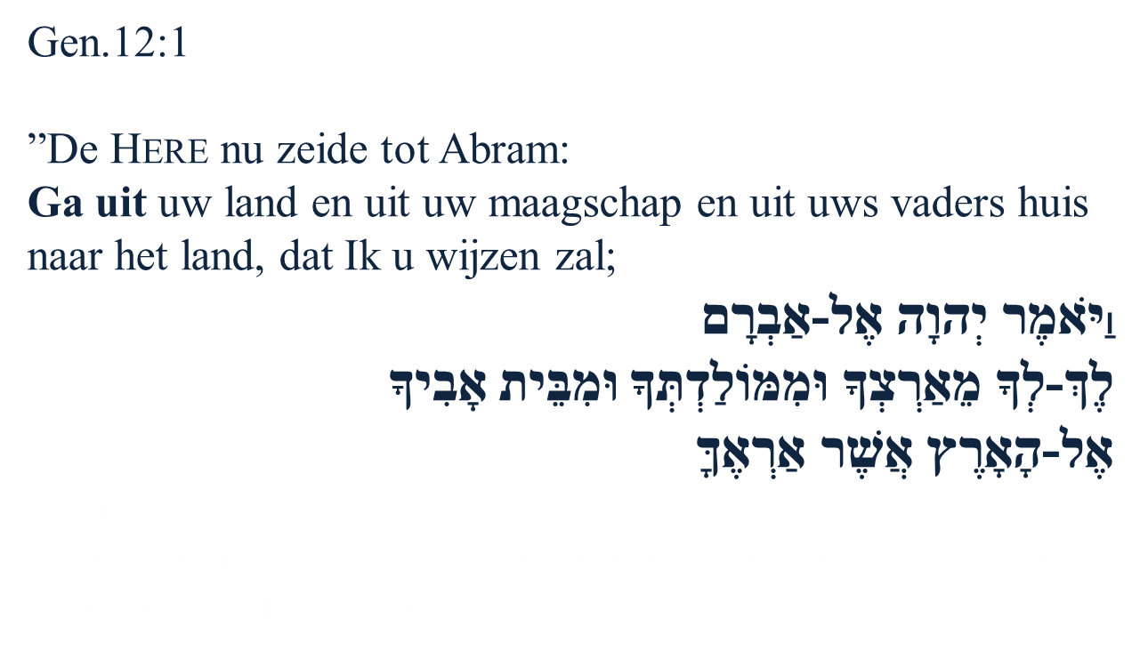
Uit de Torah-lezing ‘Lech lecha’ de lezing 10 jaar geleden

Slide 4

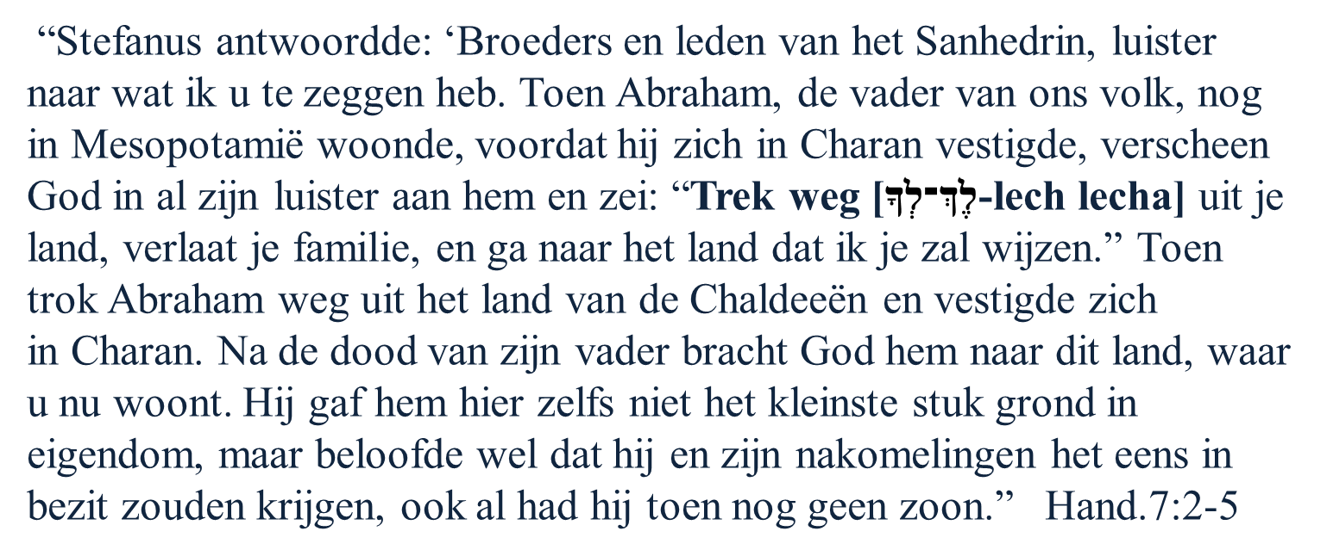
Uit de Torah-lezing ‘Lech lecha’ de lezing 10 jaar geleden

Slide 5

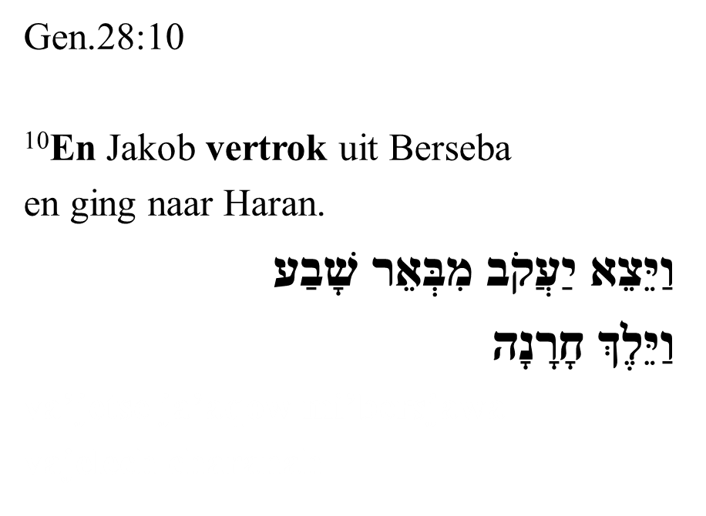
Uit de Torah-lezing ‘Wajetsé’ de lezing van vandaag

Slide 6

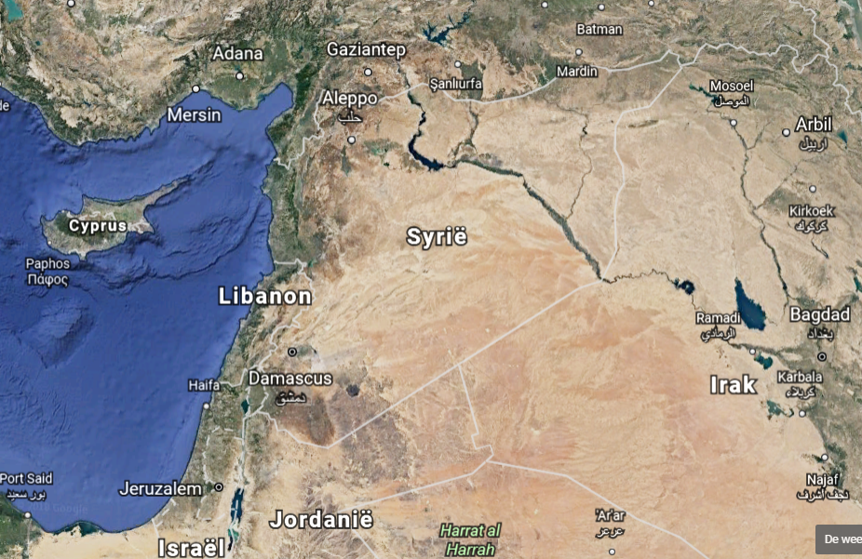
c.a. 1000 km
Gen.28:1-3 “Toen liet ​Isaak​ ​Jakob​ roepen, zegende hem en hield hem voor: ‘Trouw in geen geval een meisje uit ​Kanaän. Vertrek van hier, ga naar Paddan-Aram, naar de ​familie​ van Betuel, de vader van je moeder, en trouw met een van de dochters van ​Laban, je moeders broer. God, de Ontzagwekkende, moge je ​zegenen, je vruchtbaar maken en je veel nakomelingen geven, zodat er een groot aantal volken uit je voortkomt. “

Slide 7
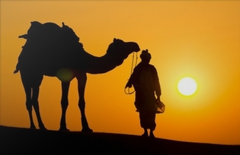
Het werd Jakob niet gemakkelijk gemaakt.
“En hij zegende hem daar.” Gen.32:29

Slide 8
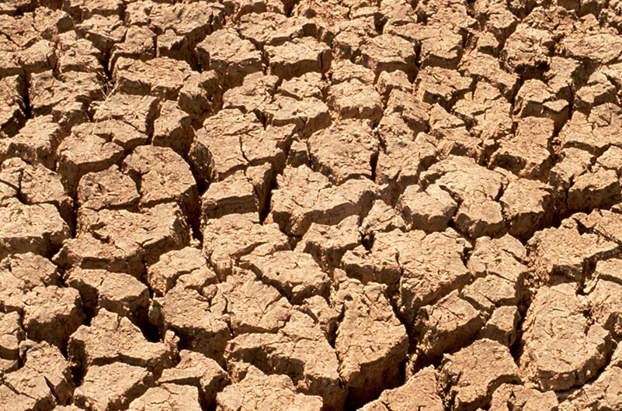
En hoe ging het met Isaäk?
Gen.26:1 “Eens brak er in het land hongersnood uit, en daarom ging ​Isaak​ naar Gerar, de stad van Abimelech, de ​koning​ van de Filistijnen.”

Slide 9
Het werd Isaäk niet gemakkelijk gemaakt
“Na de dood van Abraham zegende God zijn zoon Isaak” Gen.25:11

Slide 10
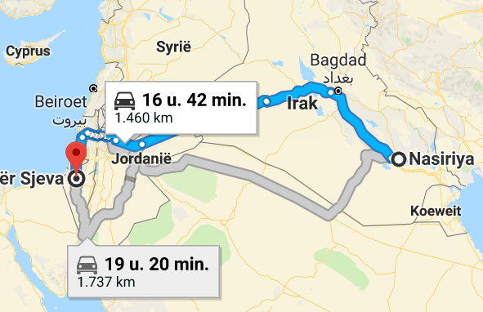
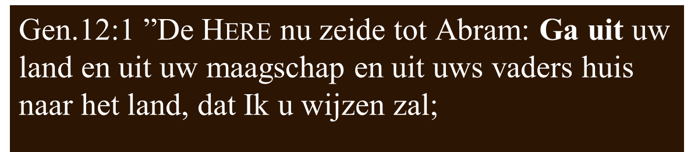
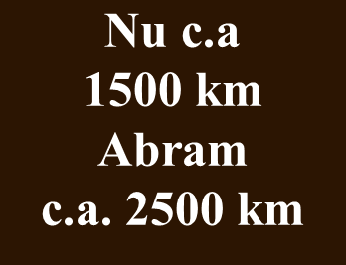
En Abram dan?

Slide 11
Het werd Abram niet gemakkelijk gemaakt
“Ik zal u rijkelijk ​zegenen, en uw nageslacht zeer talrijk maken,” Gen.22:17

Slide 12


Slide 13






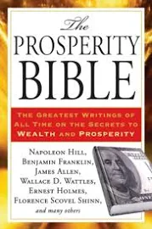
Het prosperity evangelie staat ver af van Abraham, Isaak en Israël.

Slide 14
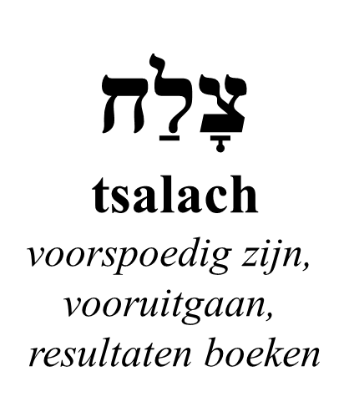
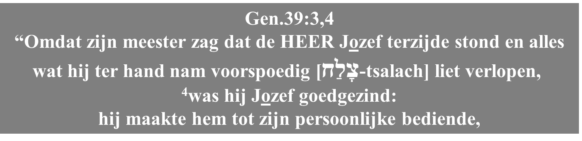
Wat betekent dat woord ‘voorspoed’?
Beschimpt
Geslagen
Gevangen in een put
Verkocht
Vals beschuldigd
Gevangenis
VOORSPOED?
Notes:
<getal>

Slide 15

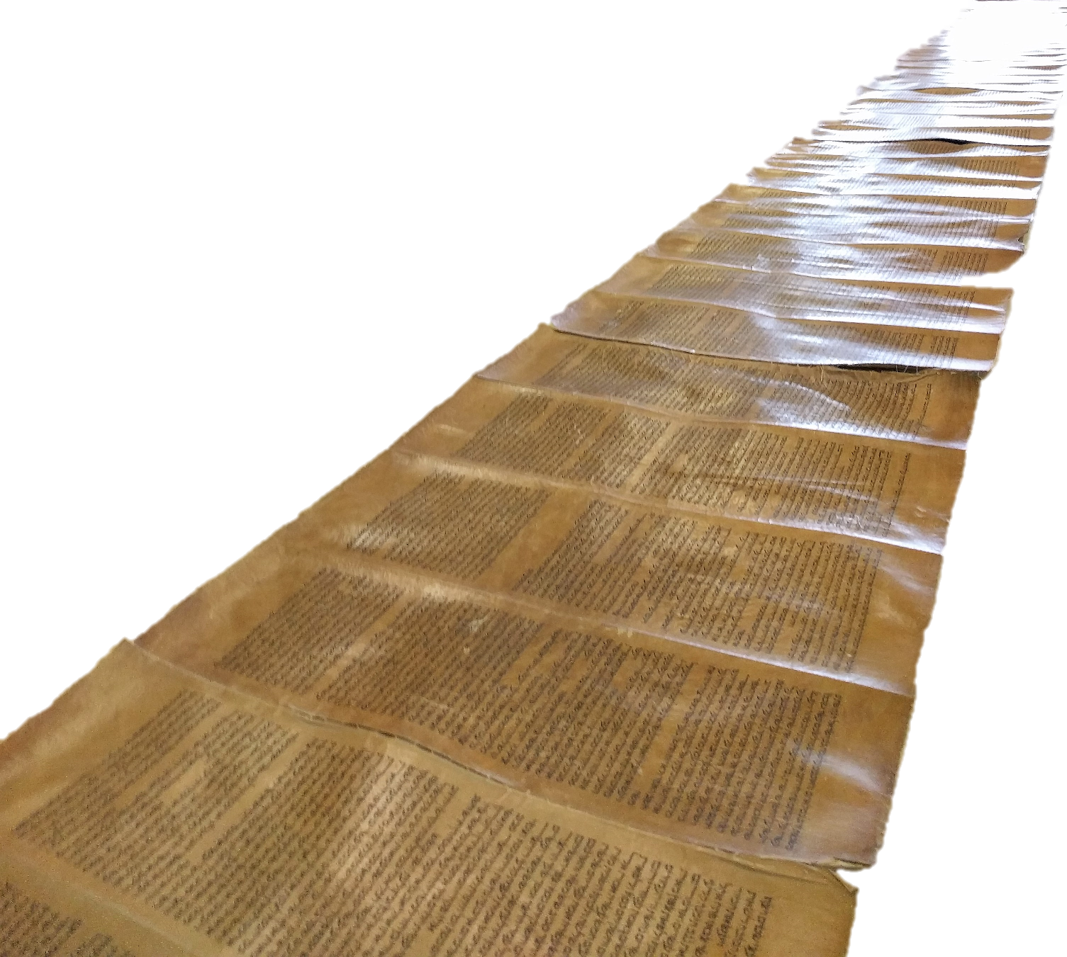
‘voorspoed’?
voorspoed
prosperity
materieel
bezit
Vooruitgaan in Gods ogen
Notes:
<getal>

Slide 16
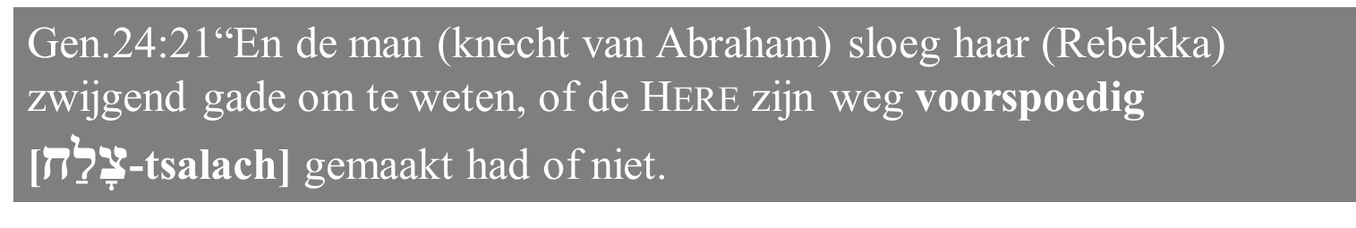
‘voorspoed’?
Notes:
<getal>

Slide 17
Uit de Haftara-profetenlezing
Hosea 14:
⁵Ik zal hun afkerigheid genezen, Ik zal hen vrijwillig ​liefhebben,
want mijn toorn keert zich van hen af.
⁶Ik zal zijn als de dauw [טַל-tal] voor Israël,
hij zal bloeien als een lelie [שׁוּשָׁן-sjoesjan],
en zijn wortelen uitstrekken als de Libanon [לְבָנוֹן-lewanon].
⁷Zijn loten zullen uitlopen; zijn pracht zal zijn als die van een olijfboom en zijn geur als die van de Libanon.⁸Zij die in zijn schaduw wonen, zullen weer koren ​verbouwen. Ja, zij zullen bloeien als een wijnstok, beroemd als de ​wijn​ van de Libanon. ⁹Efraïm, wat heb Ik nog met de ​afgoden​ te doen? – Ik verhoor hem en zie hem aan. – Ik ben als een altijdgroene cypres, aan Mij is uw vrucht te danken.
¹⁰Wie wijs is, geve op deze dingen acht; wie verstandig is, erkenne ze. Want de wegen des Heren zijn recht:
rechtvaardigen wandelen daarop,
maar overtreders struikelen er.

Slide 18
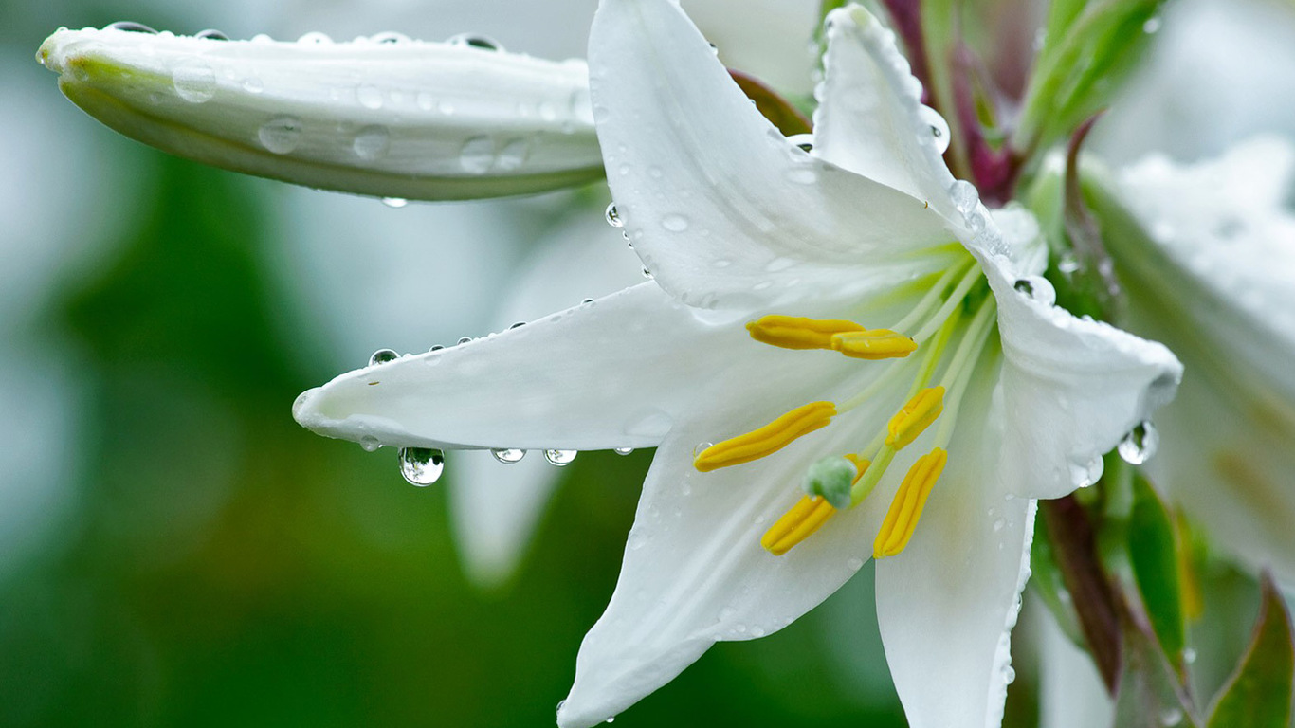



Hosea 14:6
“Ik zal zijn als de dauw voor Israël,
hij zal bloeien als een lelie, en zijn wortelen uitstrekken als de Libanon.

Slide 19
Psalm 84:1-5
“Een ​gebed​ van ​David.
Neig uw oor, o Here,
antwoord mij,
want ik ben ellendig en arm;
behoed mijn ziel,
want ik ben godvrezend;
Gij, mijn God,
verlos uw knecht die op U vertrouwt.
Wees mij ​genadig, o Here,
want tot U roep ik de ganse dag.
Verheug de ziel van uw knecht,
want tot U, Here, hef ik mijn ziel op.
Want Gij, o Here,
zijt goed en gaarne vergevend,
rijk in goedertierenheid voor allen die U aanroepen.

Slide 20
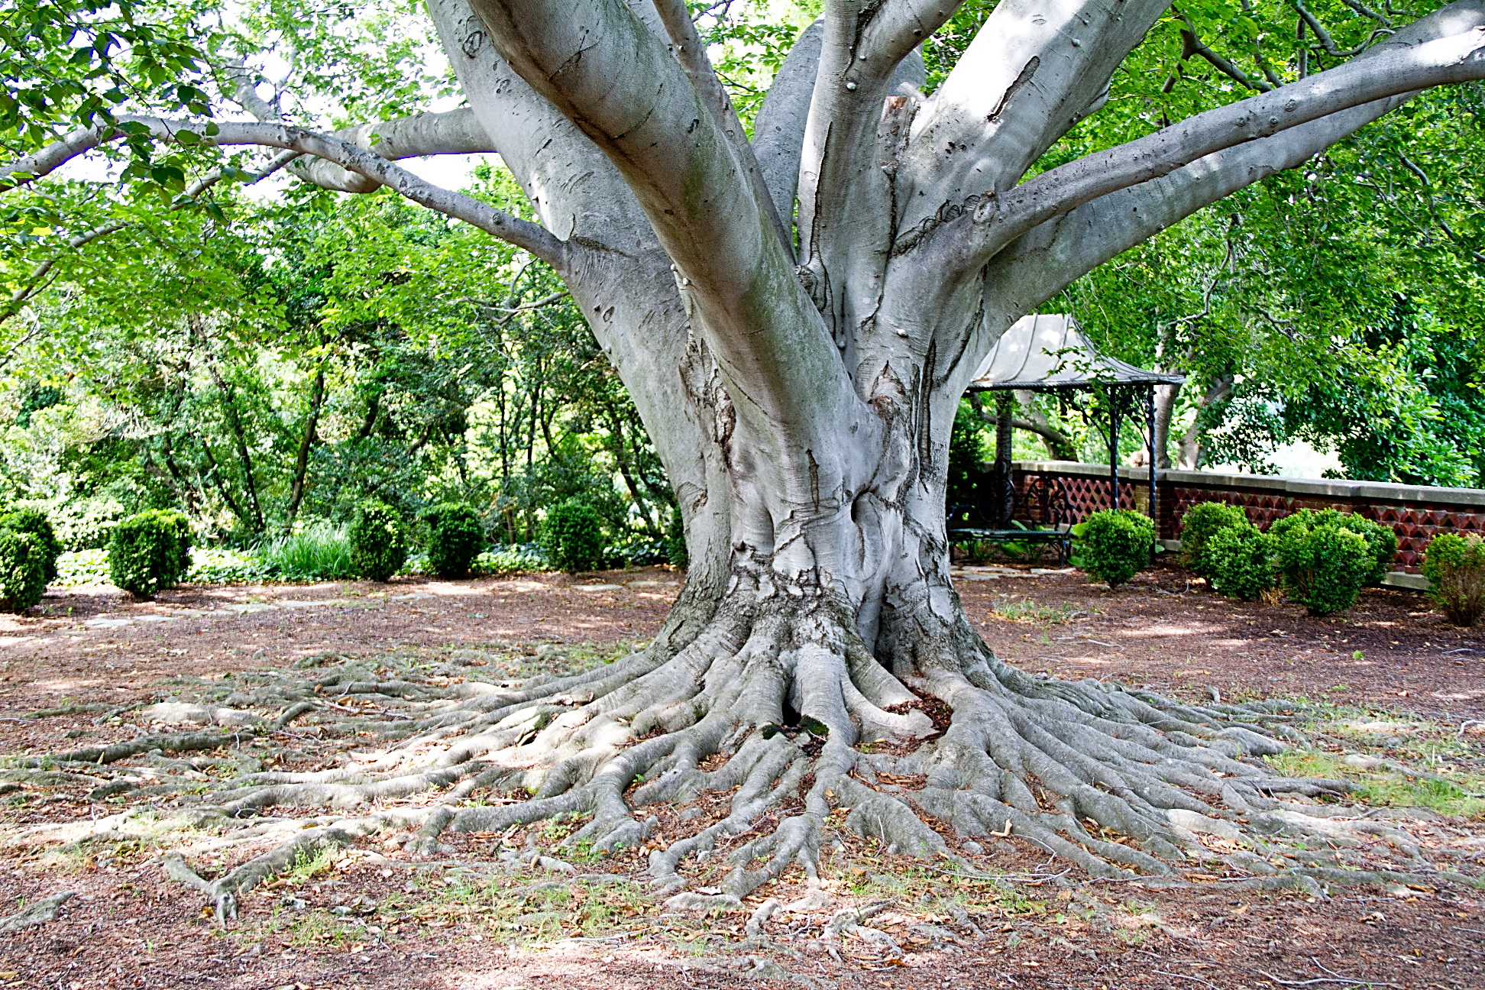

לְבָנוֹן
lewanon
לֵב
lew
hart
Hosea 14:6
“Ik zal zijn als de dauw voor Israël,
hij zal bloeien als een lelie, en zijn wortelen uitstrekken als de Libanon.

Slide 21
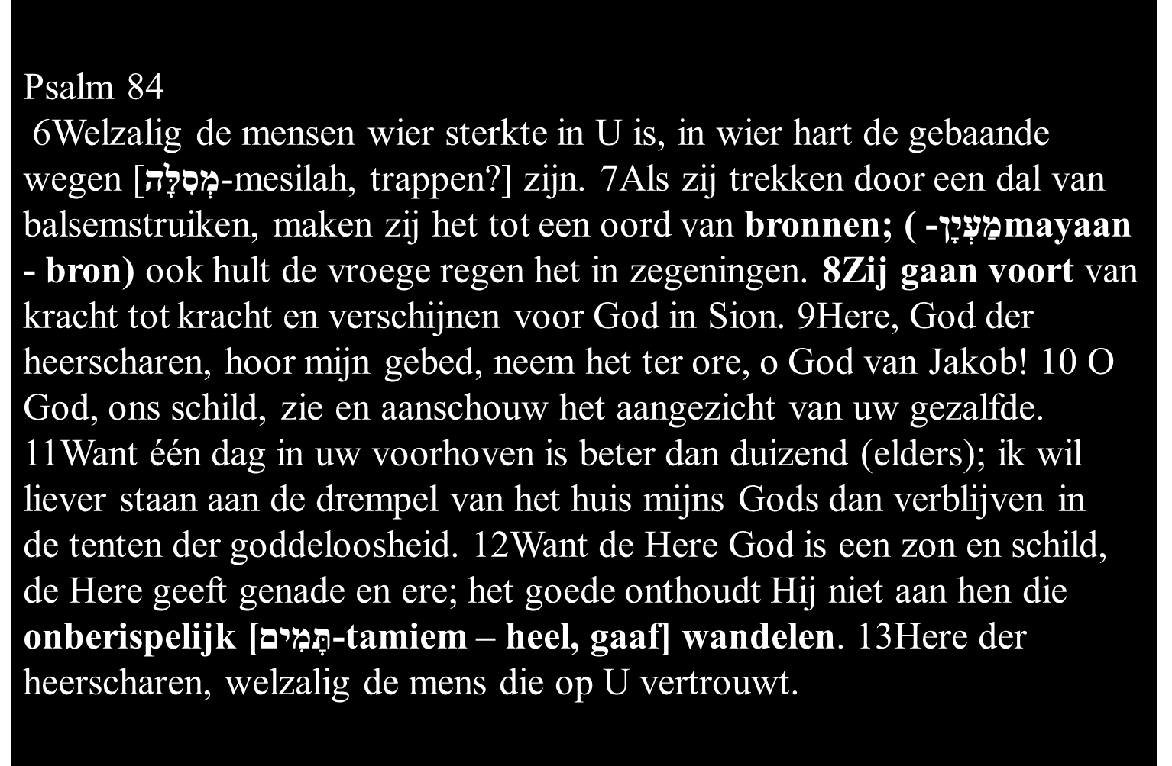
De heelheid van onze wandel

Slide 22
Jesaja 12:3 12¹En gij zult te dien dage zeggen: Ik loof U, Here, omdat Gij toornig op mij zijt geweest; uw toorn heeft zich afgewend en Gij vertroost mij. ²Zie, God is mijn heil [הִנֵּה אֵל יְשׁוּעָתִי- hiné el jesjoeati], ik vertrouw en vrees niet, want mijn sterkte en mijn psalm is de Here Here, en Hij is mij tot heil geweest [וַיְהִי־לִי לִישׁוּעָה-wajhi li lisjoeati]. ³Dan zult gij met vreugde water scheppen [וּשְׁאַבְתֶּם־מַיִם בְּשָׂשׂוֹן- oesjawtèn majim besason] uit de bronnen des heils [מִמַּעַיְנֵי הַיְשׁוּעָה-mimané ha jesjoeah]. ⁴En gij zult te dien dage zeggen: Looft de Here, roept zijn naam aan, maakt onder de volken zijn daden bekend, vermeldt, dat zijn naam verheven is. ⁵Psalmzingt de Here, want Hij heeft grootse dingen gedaan; dit worde bekendgemaakt op de ganse aarde. ⁶Juicht en jubelt, inwoners van Sion, want groot in uw midden is de ​Heilige​ Israëls.

Slide 23
Waarom was Hij toornig?
Terug naar het begin van Jesaja: Jesaja 1:2,3 Hoort, hemelen, en aarde, neig uw oor, want de Here spreekt: Ik heb ​kinderen​ grootgebracht en opgevoed, maar zij zijn van Mij afvallig geworden. Een rund kent zijn eigenaar en een ezel de krib van zijn meester, maar Israël heeft geen begrip, mijn volk geen inzicht.

Slide 24

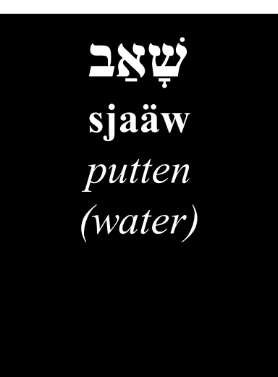
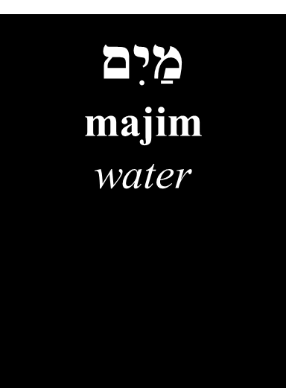
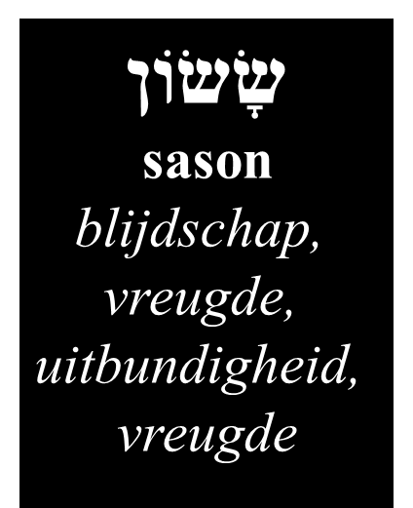
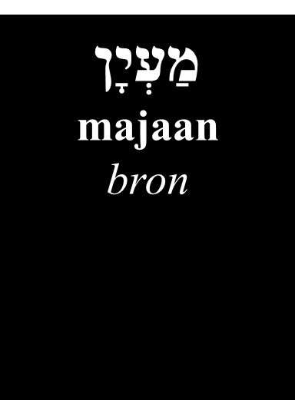
Jesaja 12:3 וּשְׁאַבְתֶּם-מַיִם בְּשָׂשׂוֹן מִמַּעַיְנֵי הַיְשׁוּעָה oesjawtèm majim be’sason mi’maané ha jesjoeah

Slide 25
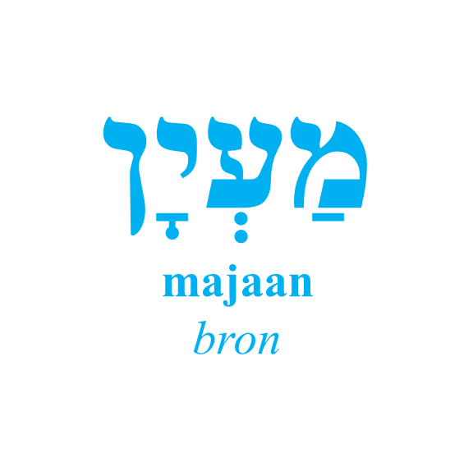
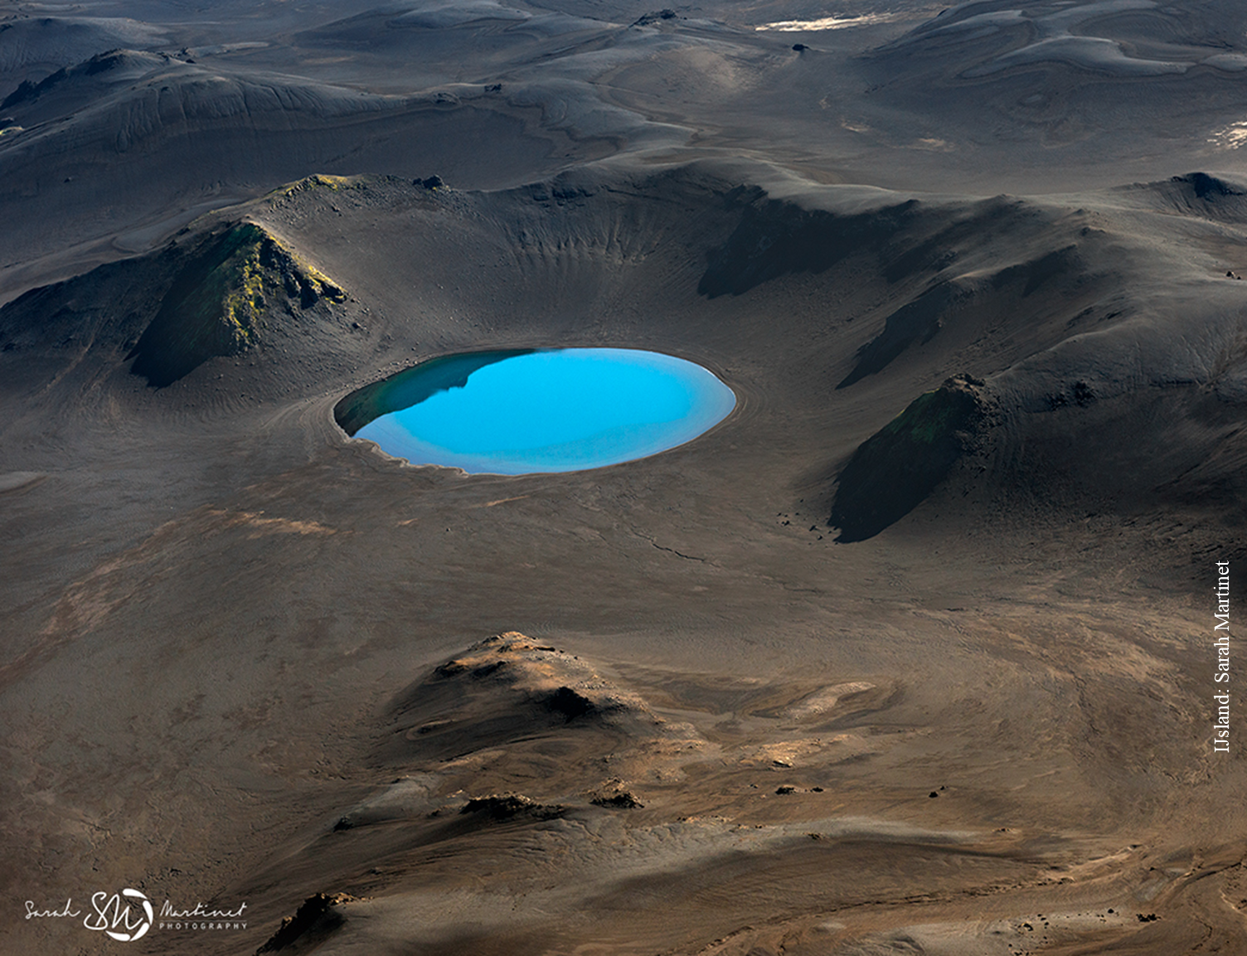
niom water zien geeft leven

Slide 26

us mém staat voor overvloed
Mammal: zoogdier
Mammografie: borstonderzoek
Fries | mem
Nederlands | moeder, ma
Engels | mom, mother
Duits | Mutti , Muter
Frans | Mère
Estland | emme
Slovenië | mami
Spaans | madre
Basken | ama
Portugees | mae
Hebreeuws | ima

Slide 27

Mém: water - staat voor overvloed
מ m
+ | -
levend water | zond vloed

Slide 28
de zondVLOED
Gen.7:
⁴Want over nog zeven dagen
zal Ik het op de aarde veertig dagen en veertig nachten doen regenen,
en Ik zal alles wat bestaat, hetgeen Ik gemaakt heb,
van de aardbodem verdelgen.
⁵En ​Noach​ deed naar alles wat de Here hem geboden had.
⁶En ​Noach​ was zeshonderd jaar oud,
toen de watervloed over de aarde kwam.
⁷En ​Noach​ ging met zijn zonen en zijn vrouw
en de vrouwen zijner zonen met hem,
in de ark vanwege de wateren van de vloed.
⁸Van de reine dieren en van de dieren, die niet ​rein​ waren,
van het gevogelte en (van) alles wat op de aarde kruipt,
⁹kwamen er twee aan twee tot ​Noach​ in de ark, mannetje en wijfje,
zoals God ​Noach​ geboden had.

Slide 29
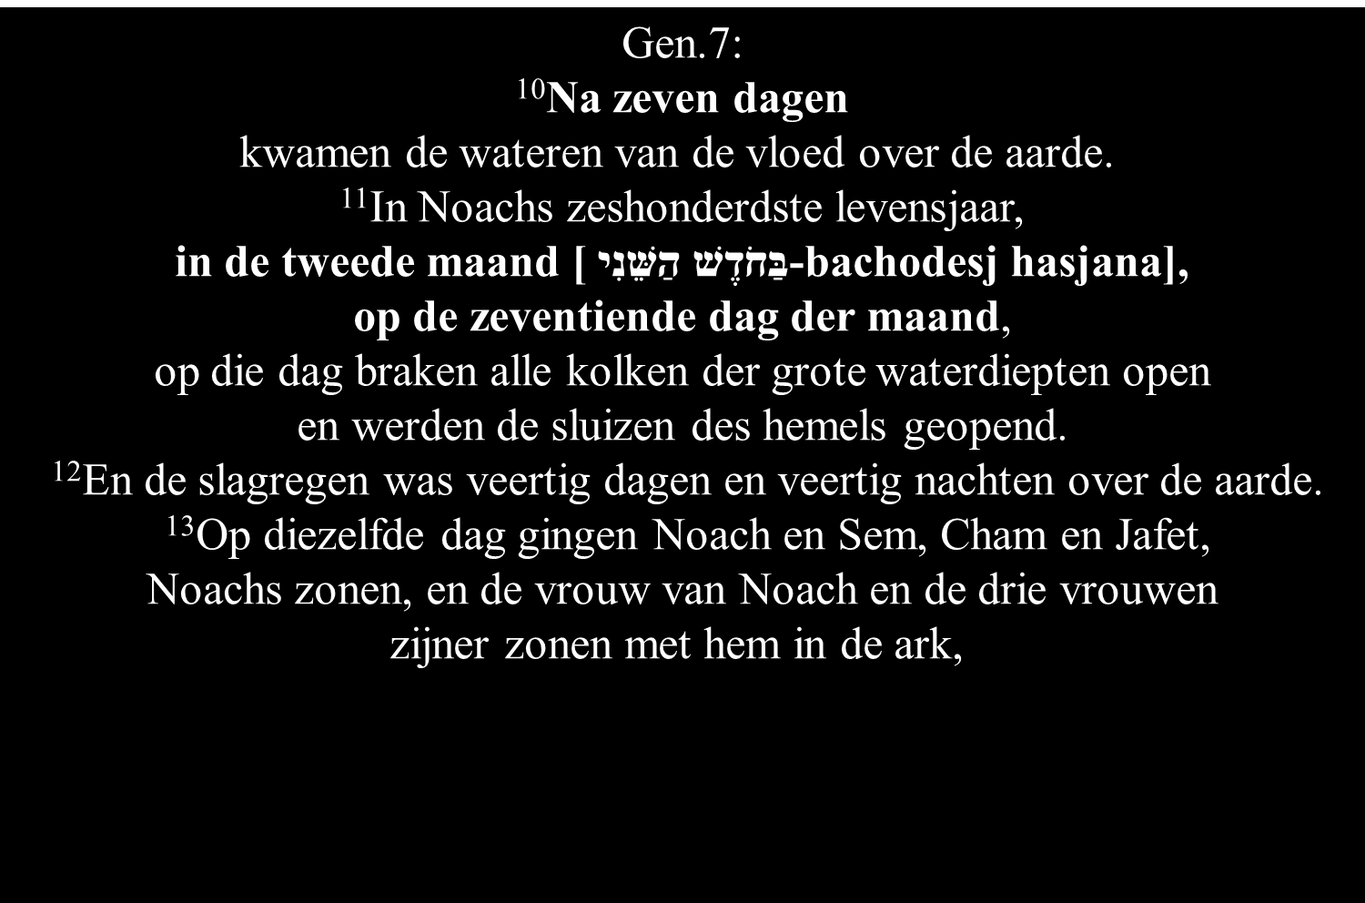
de zondVLOED

Slide 30
ETANIM
'altijd vloeiende stromen',
'blijvend',
'sterk',
'eeuwigdurend'
בַּחֹדֶשׁ הַשֵּׁנִי
In de tweede maand
רַבִּי אֱלִיעֶזֶר אוֹמֵר
Rabbi Eliezer zei:
זֶה מַרְחֶשְׁוָן
“Dit is de maand Marchesjwan”
רַבִּי יְהוֹשֻׁעַ אוֹמֵר
Rabbi Joshua zei:
זֶה אִיָּר
“Dit is de maand Ijar
Talmoed (Rosh Hashanah 11b)
Bijbelse maanden
1 | Nissan (Aviv)
2 | Ijar (Ziv)
3 | Sivan
4 | Tammoez
5 | Av
6 | Eloel
7 | Tisjri (Etanim)
8 | Marcheshwan (Boel)
9 | Kislew
10 | Tewet
11 | Sjewat
12 | Adar

Slide 31
Genesis 7:11 zegt: "In de tweede maand, op de zeventiende dag van de maand, braken op die dag alle fonteinen van de diepte uit en werden de vensters van de hemelen geopend.“
De wijzen bediscussieerden of dit naar Ijar (de tweede maand te rekenen vanaf Nissan) of Chesjwan (de tweede maand te rekenen vanaf Tisjri) verwees.
Er werd vastgesteld dat deze tweede maand Chesjwan (Boel) was, vanwege het feit dat Nissan niet werd beschouwd als het begin van de maanden tot de tijd van de Exodus (zie Exodus 12: 2).
Ex.12:2 “Deze maand zal u het begin der maanden zijn; zij zal u de eerste der maanden van het jaar zijn.”

Slide 32

Job 4:15
“ja, de bergen leveren hem hun opbrengst [בּוּל ],
waar alle dieren des velds spelen.

Slide 33
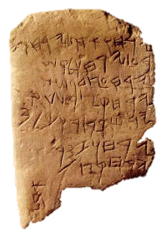
Gezer kalender uit de tijd van Salomo
Ex.34:22 “Het Feest der ​weken, der eerstelingen van de tarweoogst, zult gij vieren, en het feest der inzameling bij de wisseling des jaars.
GEZER KALENDER | MAANDEN
Twee maanden om te verzamelen | okt./nov.
Twee maanden om te planten | dec./jan.
Twee maanden voor het late planten | febr,/mrt.
Eén maand om vlas te snijden | april
Eén maand om gerst te oogsten | mei
Eén maand om te oogsten en te feesten | juni
Twee maanden voor de wijnranken | Juli/aug.
Eén maand voor het zomerfruit | sept.

Slide 34
10e Chesjwan ging Noach in de Ark ging Noach uit (lech lecha) vertrok Noach (wajetse)
Ook wij vertrokken,
zonder dat toen te beseffen
op de 10e Chesjwan

Slide 35
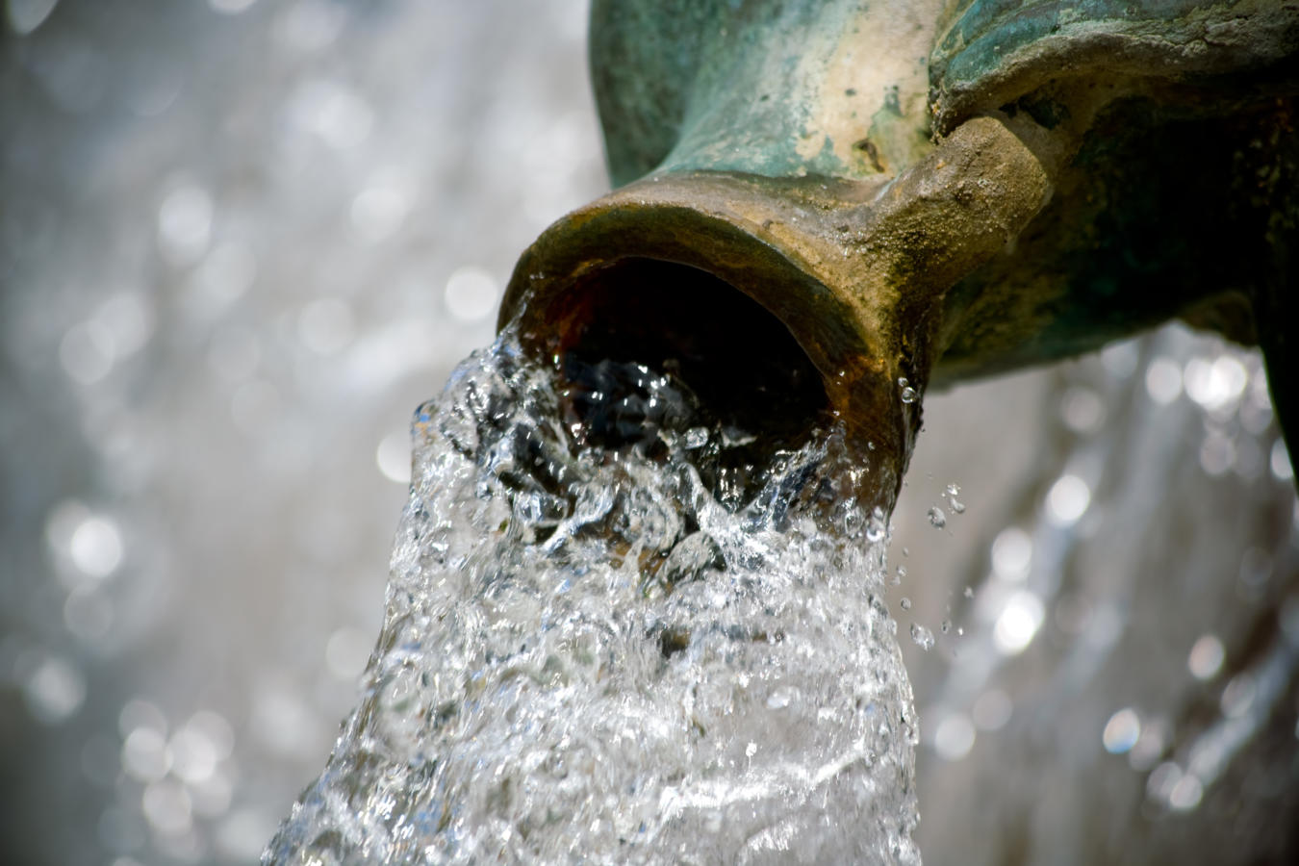
הוֹשַׁעְנָא רַבָּא-Hosjanna rabba

Slide 36
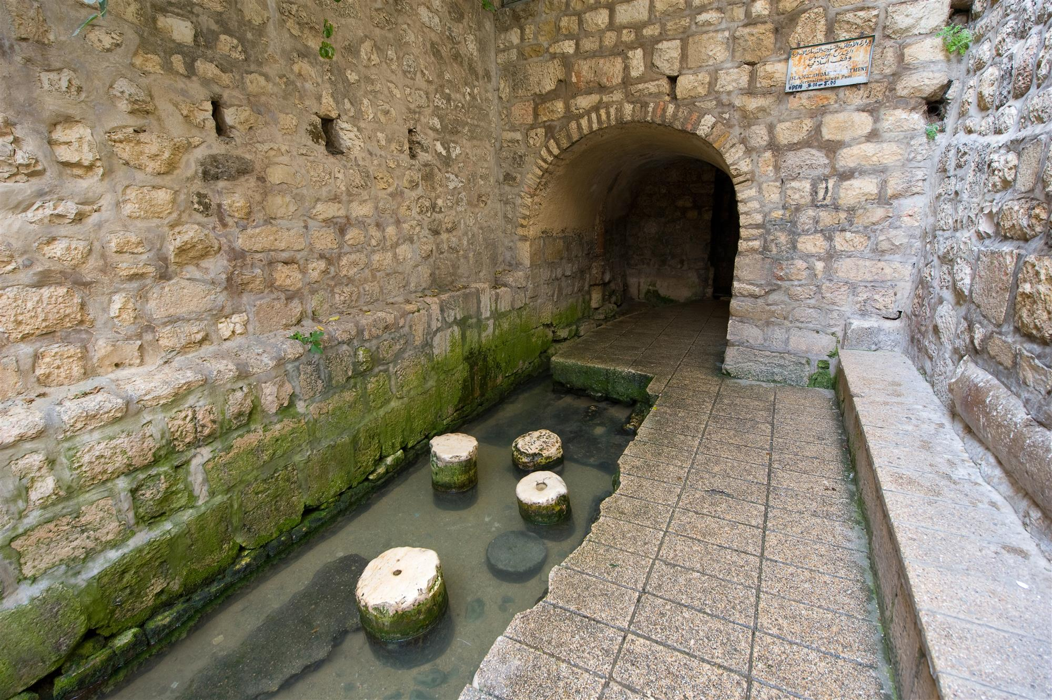
הוֹשַׁעְנָא רַבָּא-Hosjanna rabba
Siloam

Slide 37
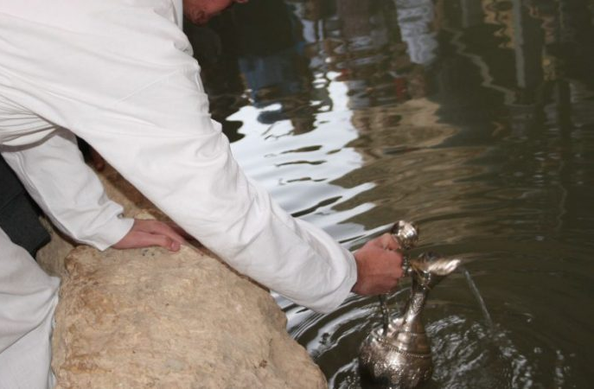
הוֹשַׁעְנָא רַבָּא-Hosjanna rabba
Levend water uit de bron
van Siloam

Slide 38
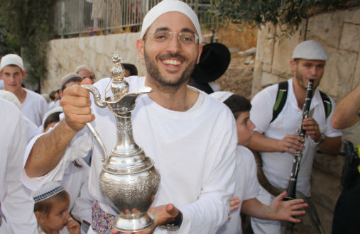
הוֹשַׁעְנָא רַבָּא-Hosjanna rabba
In feestelijk optocht naar
de tempel

Slide 39
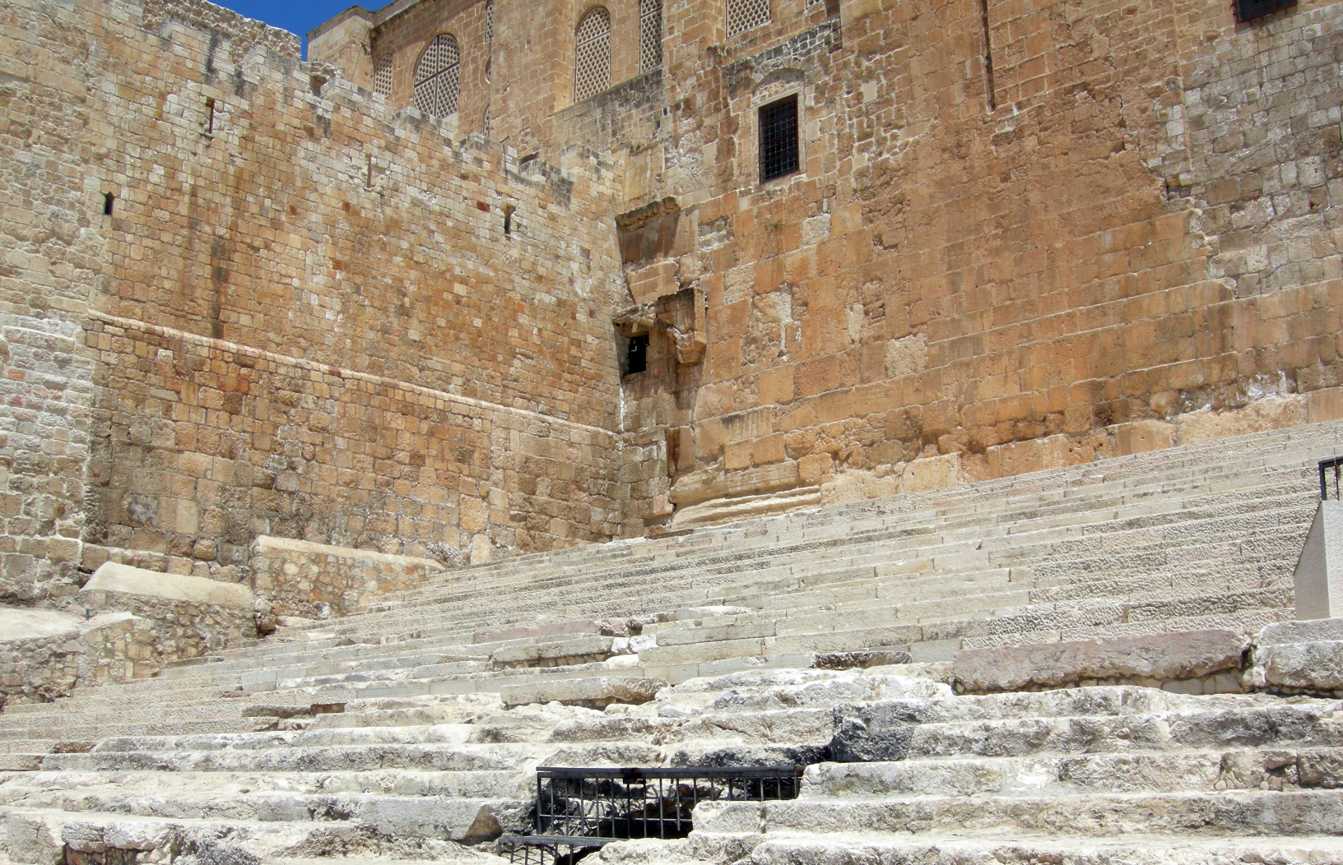
הוֹשַׁעְנָא רַבָּא-Hosjanna rabba
alija

Slide 40
הוֹשַׁעְנָא רַבָּא-Hosjanna rabba
Jeremia 2: ⁸De ​priesters​ zeiden niet: Waar is de Here; en zij die zich met de wet bezighouden, wilden Mij niet kennen; de ​herders​ werden van Mij afvallig; de ​profeten​ profeteerden door ​Baäl​ en liepen hen die geen baat brengen, achterna.⁹Daarom zal Ik nog met u een rechtsgeding voeren, luidt het woord des Heren, ja, met uw kindskinderen zal Ik een rechtsgeding voeren. ¹⁰Want steekt maar eens over naar de kustlanden der Kittiërs en ziet, zendt boden naar Kedar en geeft nauwlettend acht, ja, ziet, of iets dergelijks geschied is; ¹¹heeft ooit een volk ​goden​ verruild? – en dat zijn toch geen ​goden! – maar mijn volk heeft zijn ​Eer​ verruild voor wat geen baat brengt. ¹²Ontzet u daarover, o hemelen, huivert en weest ten diepste ontroerd, luidt het woord des Heren, ¹³want mijn volk heeft twee boze daden bedreven: Mij, de bron van levend water, hebben zij verlaten, om zichzelf bakken uit te houwen, gebroken bakken, die geen water houden.

Slide 41
הוֹשַׁעְנָא רַבָּא-Hosjanna rabba
MIJ,
de bron van levend water,
hebben zij verlaten,
om zichzelf bakken uit te houwen, gebroken bakken,
die geen water houden.

Slide 42
הוֹשַׁעְנָא רַבָּא-Hosjanna rabba
Joh.7: ³⁷En op de laatste, de grote dag van het feest, stond ​Jezus​ en riep, zeggende: Indien iemand dorst heeft, hij kome tot Mij en drinke! ³⁸Wie in Mij gelooft, gelijk de Schrift zegt, stromen van levend water zullen uit zijn binnenste vloeien.³⁹Dit zeide Hij van de ​Geest, welke zij, die tot geloof in Hem kwamen, ontvangen zouden; want de ​Geest​ was er nog niet, omdat ​Jezus​ nog niet verheerlijkt was.

Slide 43
“Leer mij uw wil te doen,
want Gij zijt mijn God,
uw goede Geest
geleide mij
in een effen land.
Psalm 143:10

Slide 44
